Slide 1
Василий Верещагин
Учитель ИЗО,МХК. МАОУ Ильинская СОШ .Лебедь С.Г
Notes:
http://veresh.ru/biografia.php

Slide 2
Верещагин - художник легендарной судьбы и славы. Для современников - и на родине, и в Европе - он не только выдающийся живописец, но и отчаянный революционер, порывающий с общепринятым в жизни и творчестве, выдающийся талант и выдающаяся натура - быть может, как натура он даже значительнее, грандиознее, чем как талант. "Верещагин не просто только художник, а нечто большее", - записал Крамской после первого знакомства с его живописью и спустя несколько лет вновь заметил: "Несмотря на интерес его картинных собраний, сам автор во сто раз интереснее и поучительнее".

Slide 3
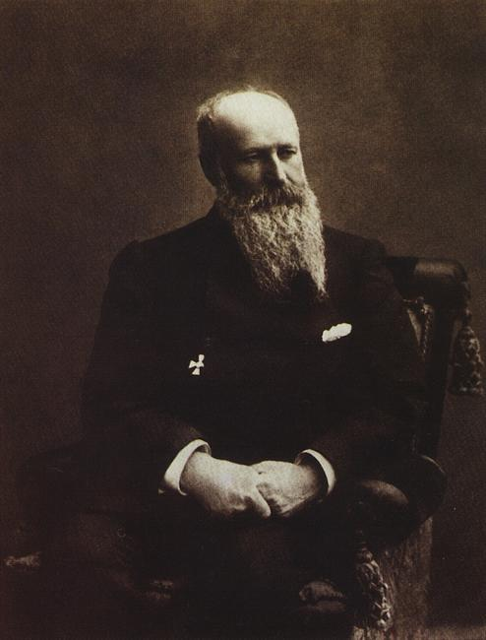
Василий Верещагин
1842 - 1904
Василий Васильевич Верещагин, русский воин, художник и путешественник
родился 14 октября, 1842 - погиб 1904, 31 марта

Slide 4
Он жил как бы вопреки всему, что представлялось неизбежным и установленным, словно не ощущая гнета жизненных правил и житейских обстоятельств. Это был человек эгоцентрического склада, откровенно позволявший себе в словах и поступках не считаться с окружением и обстановкой, неудобный в общении, резкий до надменности, изменчивый в настроениях, непредсказуемый в действиях, "человек экспромтов", как сам однажды себя назвал. Натура нервная, импульсивная, необыкновенно активная и действенная, Верещагин всю жизнь проводит в разъездах. Для него как будто не существует границ: он живет в Петербурге, Ташкенте, Мюнхене, Париже, в конце жизни - в Москве; предпринимает длительные путешествия - на Кавказ и в Туркестан, в Индию и Палестину, по Европе и России, на Филиппины и Кубу, в Америку и Японию.

Slide 5
Как офицер, он принимает участие во всех военных действиях, которые ведет русская армия, - в Средней Азии, на Балканах, в Японии. Это человек громадной энергии, несокрушимой воли, незаурядной отваги и мужества, разнообразных умений, "бывалый человек", привычно и уверенно чувствующий себя и за мольбертом, и в седле, и в походной палатке, и во фронтовом окопе.

Slide 6
Верещагин никогда не писал по заказу, не склонялся на просьбы и увещевания, исходили ли они от властей, от критики или от публики. Человек обостренного до болезненности чувства достоинства, он более всего боялся потери независимости, того, что "последует, когда мне заткнут глотку деньгами", как он однажды выразился.

Slide 7
В русском искусстве он стоит особняком. У него нет непосредственных учителей и прямых последователей. Он не связывает себя приверженностью ни к какому художественному объединению, стоит вне партий и кружков, не ищет и не принимает ничьих наград. В 1874 году Верещагин публично отказывается от предложенного ему звания профессора Академии художеств, мотивируя это тем, что считает "все чины и отличия в искусстве безусловно вредными".

Slide 8
Этот поступок получает широкий резонанс: по существу, Верещагин первый из русских художников, кто решается гласно, открыто, демонстративно поставить себя вне традиционных порядков, - делает то, "что мы все знаем, думаем и даже, может быть, желаем; но у нас не хватает смелости, характера, а иногда и честности поступить так же", - как прокомментировал его поступок Крамской.

Slide 9
Верещагин твердо убежден, что художник должен обращаться один на один к зрителю. Для него приемлема лишь одна форма обращения к публике - персональная выставка. При его жизни их было свыше шестидесяти - едва ли не во всех европейских столицах, крупнейших городах России и Америки. Верещагин первый русский художник, кто программно обращался не только к отечественному зрителю, но к людям всех стран и был услышан в мире. Среди его почитателей - цвет европейской интеллигенции: Тургенев и Стасов, Крамской и Забелин, Репин и Менцель, Лист и Мусоргский, Гончаров и Гаршин, Брандес и Сара Бернар.

Slide 10
"Факты, перенесенные на холст без прикрас, должны красноречиво говорить сами за себя" - вот заветная цель его творческих устремлений.

Slide 11
Его томят грандиозные замыслы: показать, что такое война; распространять идею мира среди народов всего света; показать, что такое смертная казнь; написать Священную историю в земной правде. Верещагин верит, что влияние искусства велико, "можно даже сказать, что влияние его на умы, на сердца и на поступки народов громадно, непреодолимо, не имея себе равного".

Slide 12
Он много работает в литературе: пишет автобиографическую прозу, воспоминания, путевые очерки, статьи об искусстве, активно выступает, как уже упоминалось, в прессе. Особый резонанс приобретают его статьи против войн, в поддержку движения за их прекращение. Авторитет Верещагина - "борца с войной" - у мировой общественности таков, что в 1901 году его кандидатура выдвинута на соискание первой Нобелевской премии мира.

Slide 13
Смерть свою Верещагин встретил, как солдат, на борту броненосца «Петропавловск», подорвавшегося в 1904 году на мине в Японском море

Slide 14
Василий Верещагин. Туркестанская серия

Slide 15
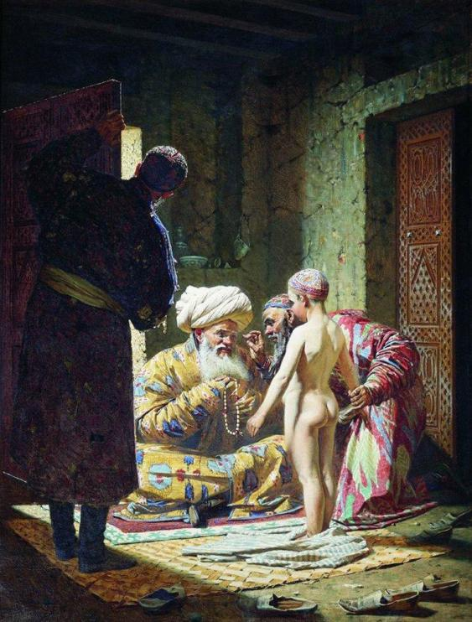
Василий Васильевич Верещагин (1842-1904)
Продажа ребенка-невольника в рабство

Slide 16
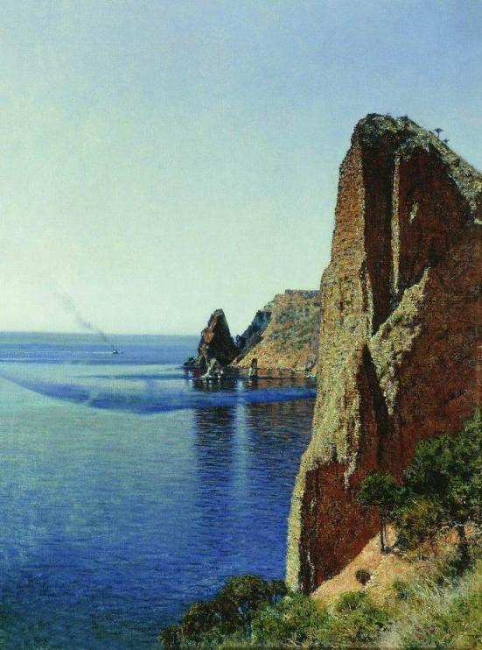
Василий Васильевич Верещагин (1842-1904)
Черное море. Мыс Фиолент вблизи Севастополя

Slide 17
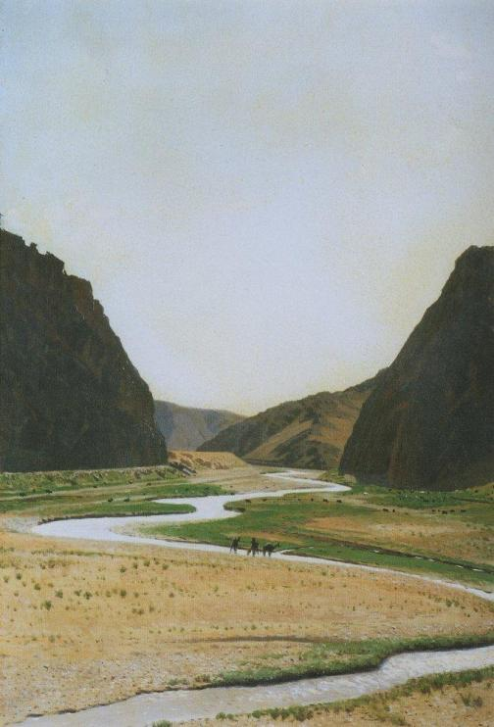
Василий Васильевич Верещагин (1842-1904)
Тамерлановы ворота

Slide 18
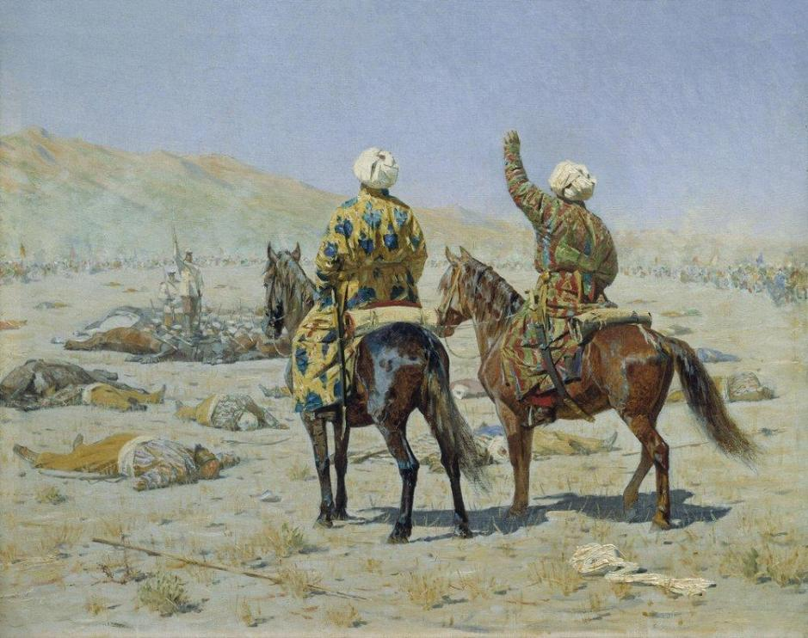
Василий Васильевич Верещагин (1842-1904)
Парламентеры - Сдавайся! - Убирайся к черту!

Slide 19
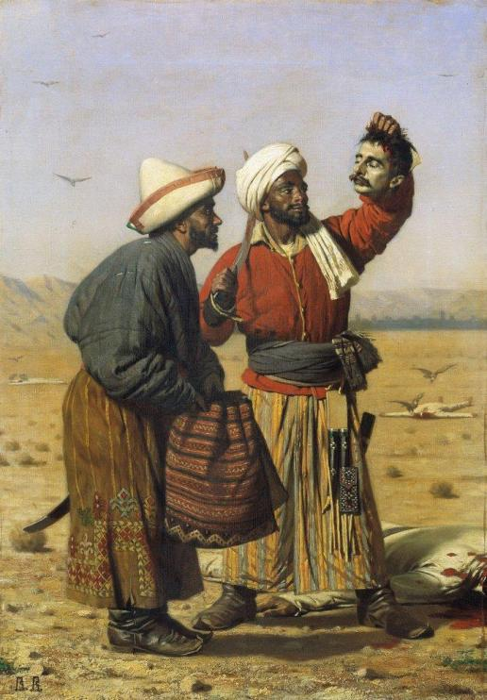
Василий Васильевич Верещагин (1842-1904)
Победа. После удачи, 1881

Slide 20
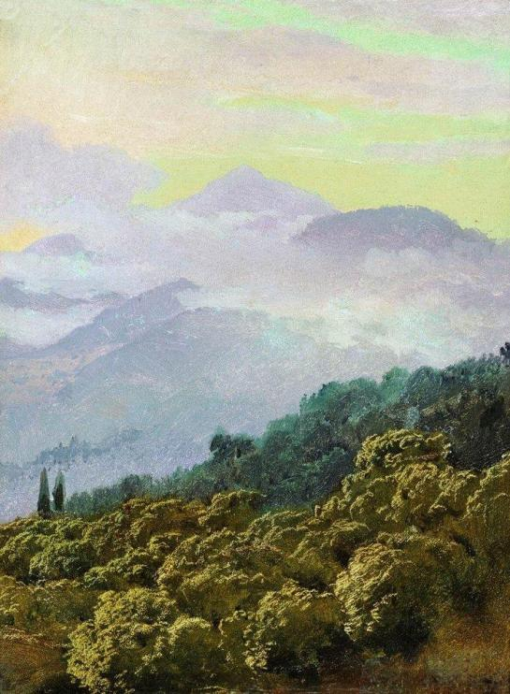
Василий Васильевич Верещагин (1842-1904)
Крымский вид, 1890-е годы

Slide 21
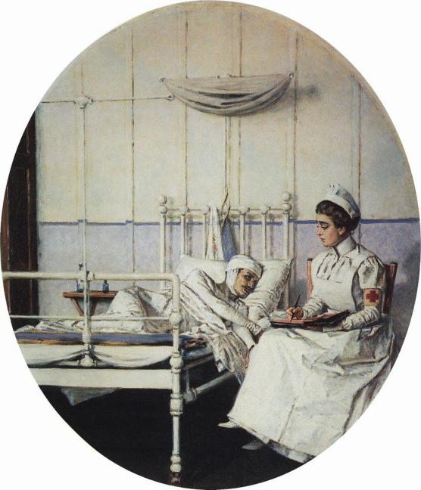
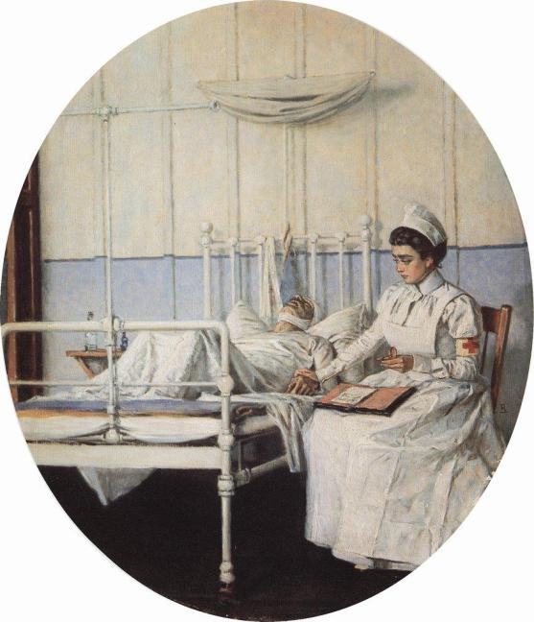
Василий Васильевич Верещагин (1842-1904)
Письмо матери
Василий Васильевич Верещагин (1842-1904)
Письмо прервано

Slide 22
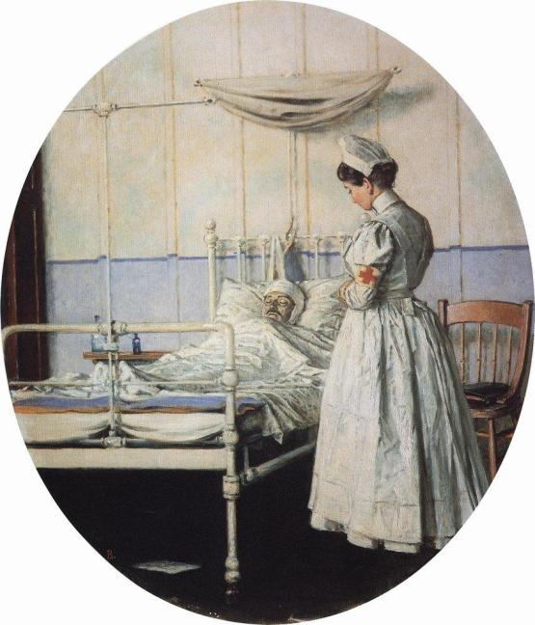
Василий Васильевич Верещагин (1842-1904)
Неоконченное письмо

Slide 23
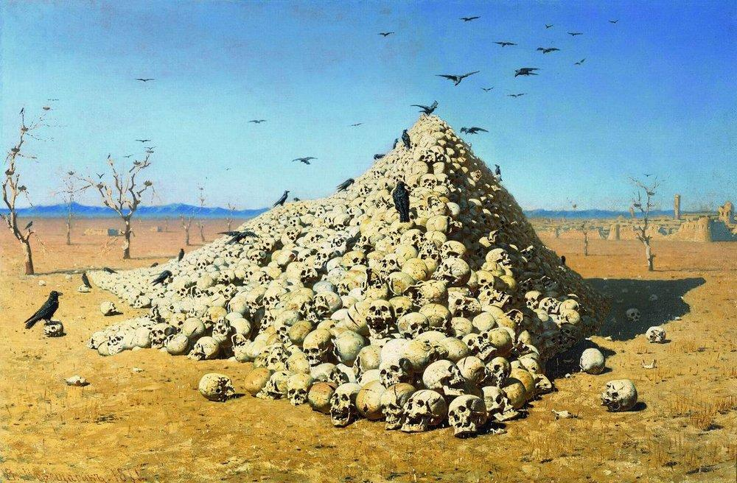
Василий Верещагин
Апофеоз войны. Посвящается всем великим завоевателям, прошедшим, настоящим и будущим

Slide 24
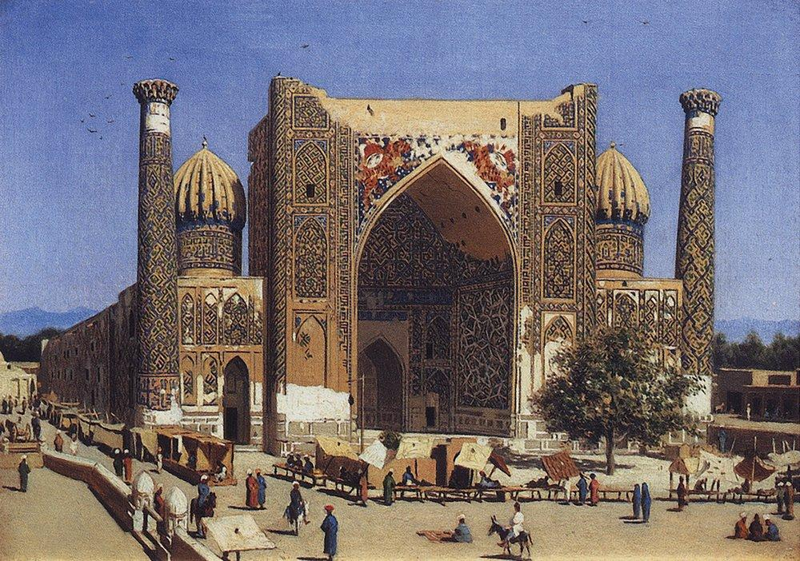
Василий Верещагин
Самарканд. Медресе Шир-дор на площади Регистан

Slide 25
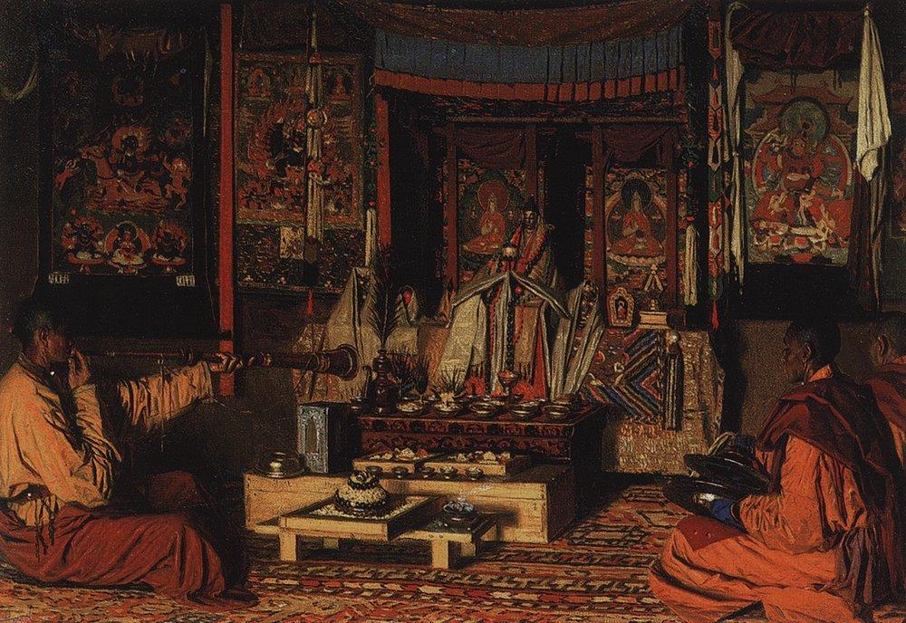
Василий Верещагин
Калмыцкая молельня, 1869

Slide 26
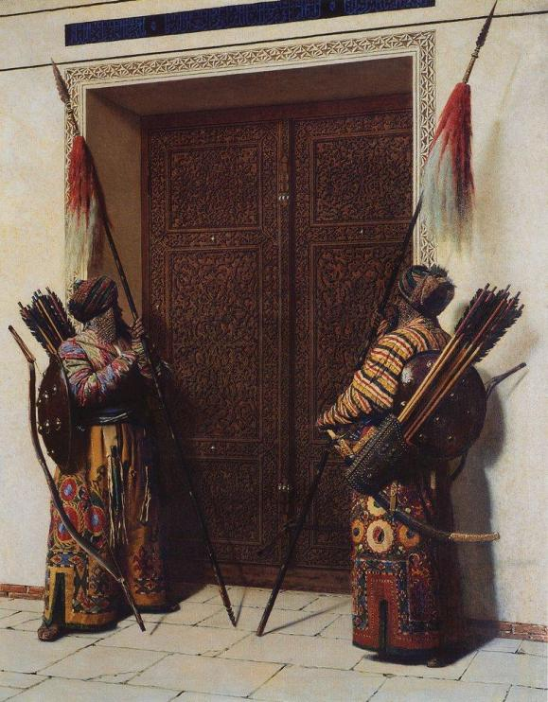
Василий Верещагин
Двери хана Тамерлана (Тимура), 1875

Slide 27
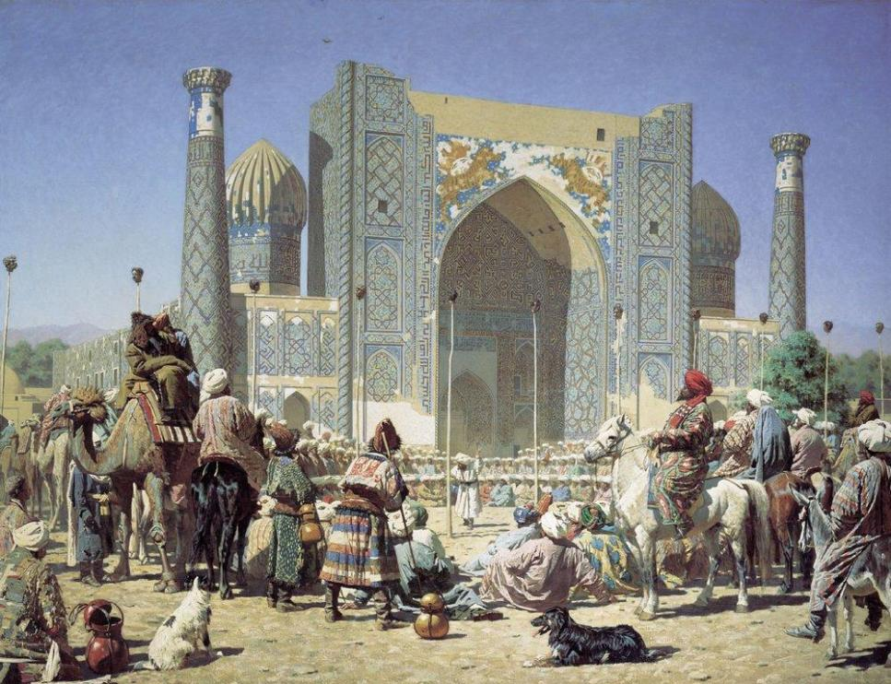
Василий Верещагин
Торжествуют - окончательный вариант

Slide 28
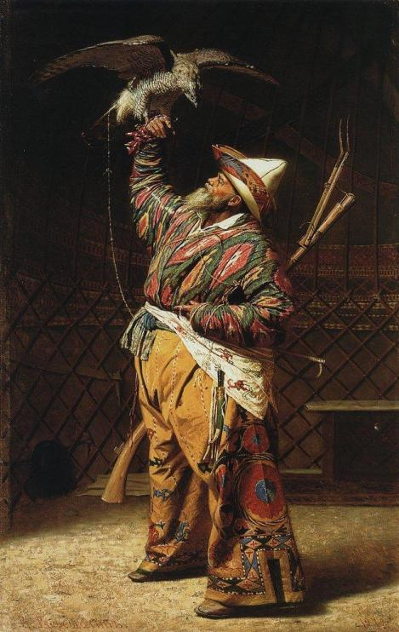
Василий Верещагин
Богатый киргизский охотник с соколом, 1871
Notes:
http://veresh.ru/turkestan/23.php

Slide 29
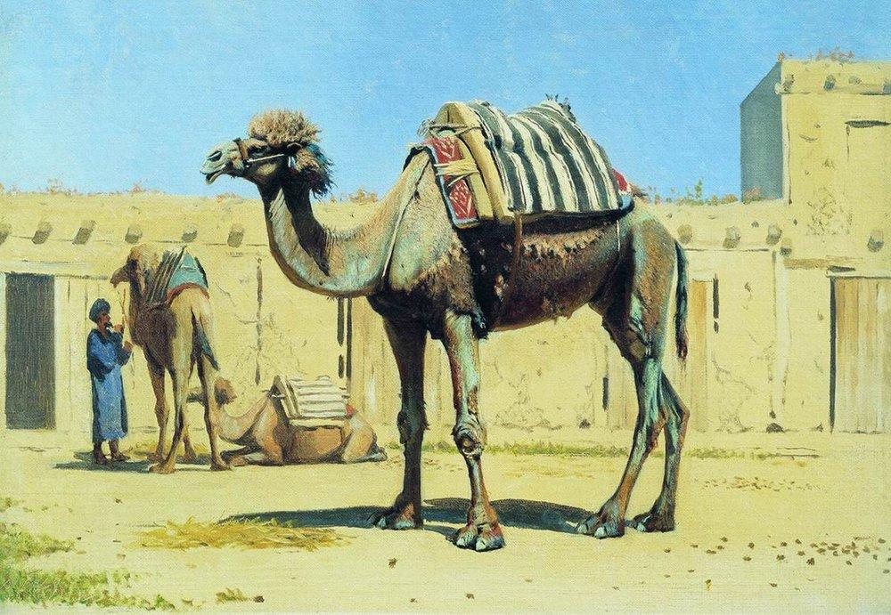
Василий Верещагин
Верблюд во дворе караван-сарая, 1869-1870
Notes:
http://veresh.ru/turkestan/23.php

Slide 30
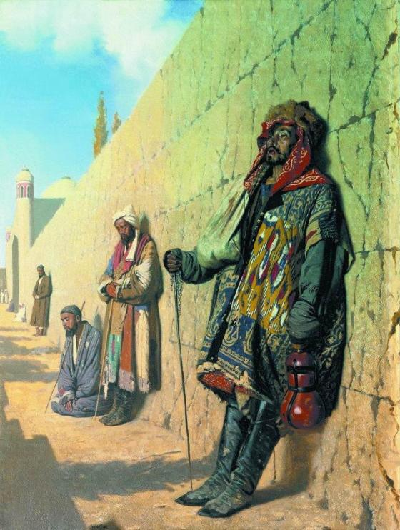
Василий Верещагин
Нищие в Самарканде

Slide 31
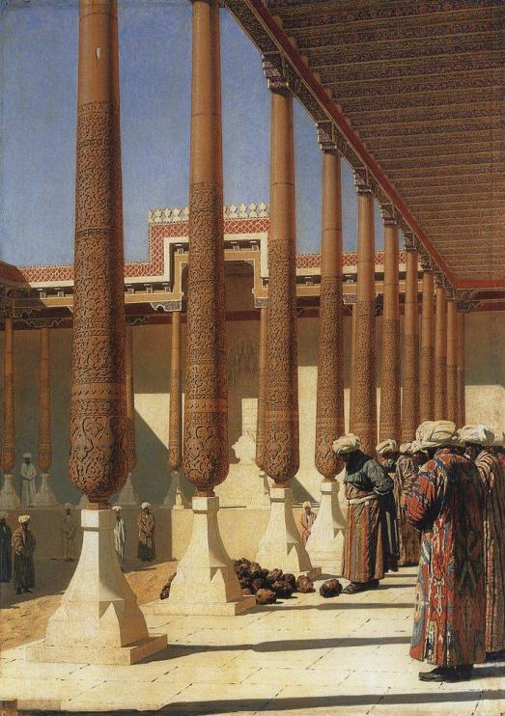
Василий Верещагин
Представляют трофеи
Notes:
http://veresh.ru/turkestan/23.php

Slide 32
Наполеон

Slide 33
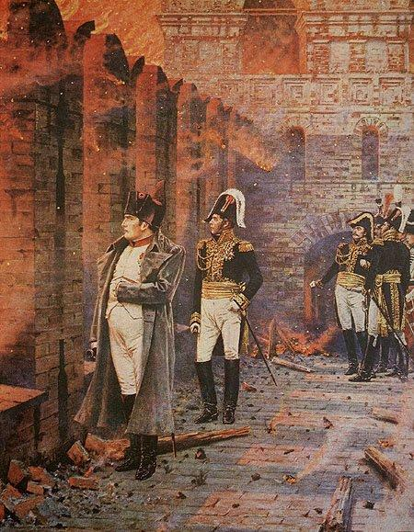
Василий Верещагин
В Кремле - пожар! 1887-1898

Slide 34
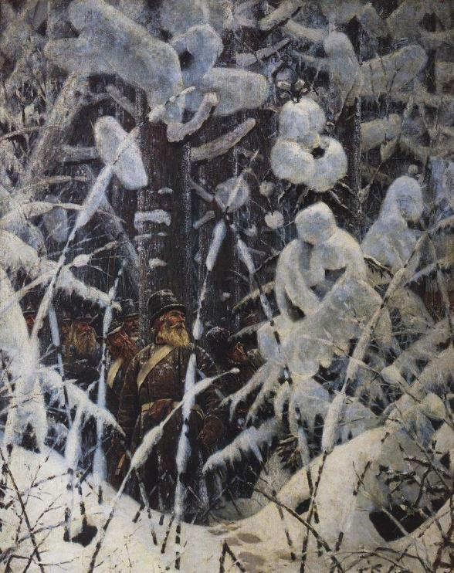
Василий Верещагин
Не мазай, дай подойти.

Slide 35
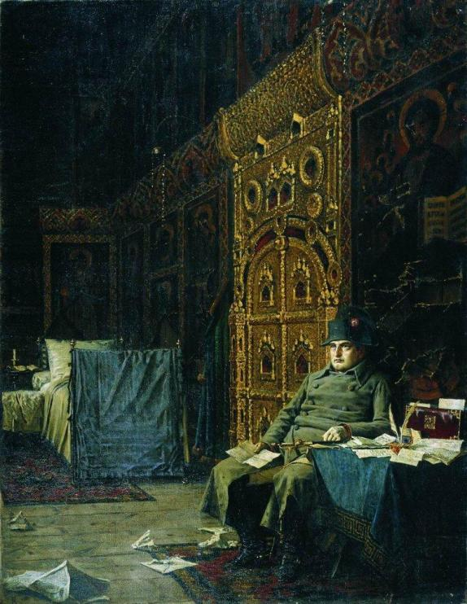
Василий Верещагин
Наполеон. Дурные вести из Франции

Slide 36
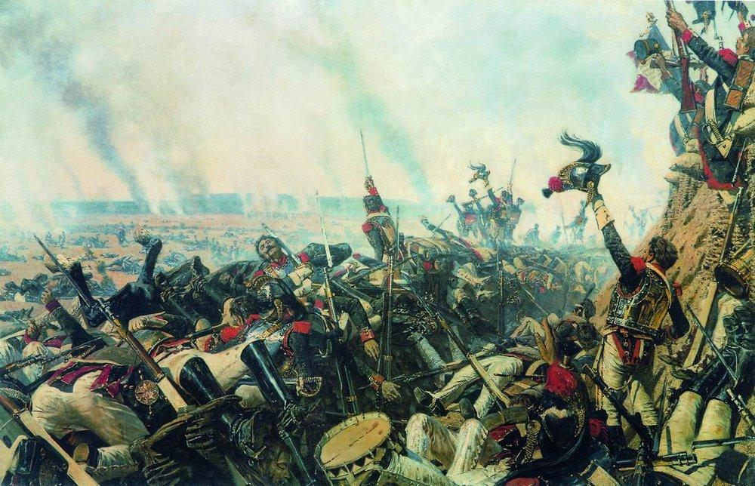
Василий Верещагин
Конец Бородинской битвы, 1900

Slide 37
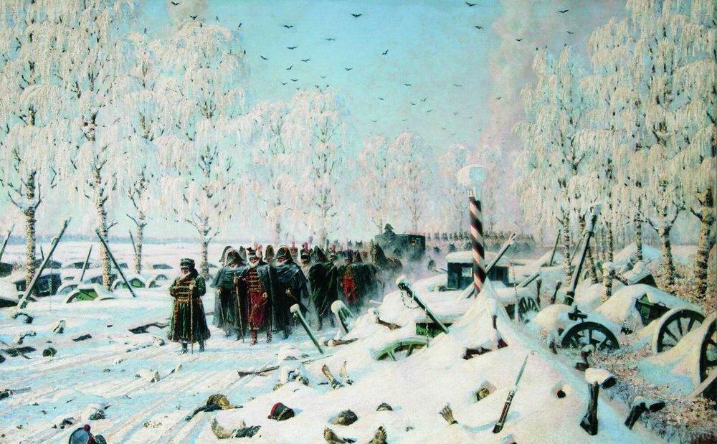
Василий Верещагин
Отступление. Бегство на большой дороге

Slide 38
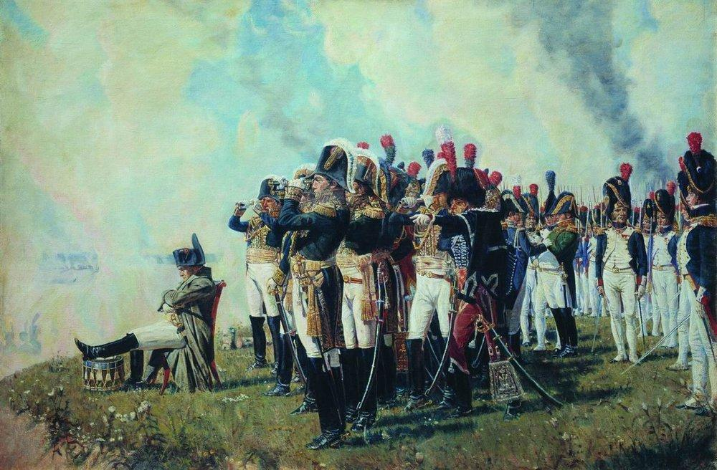
Василий Верещагин
Наполен на Бородинском поле

Slide 39
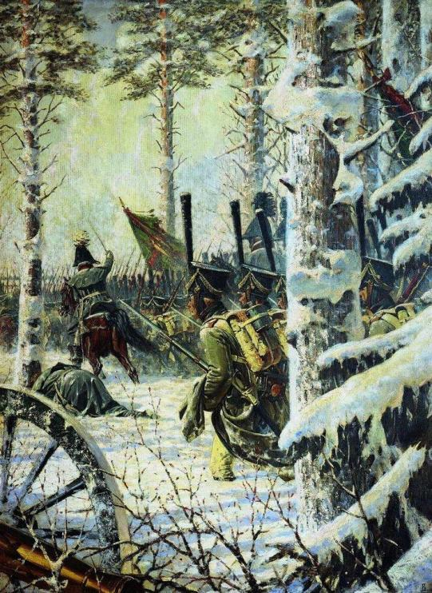
Василий Верещагин
В штыки! Ура! Ура! (Атака). 1887-1895

Slide 40
Путешествие по Индии Василия Верещагина

Slide 41
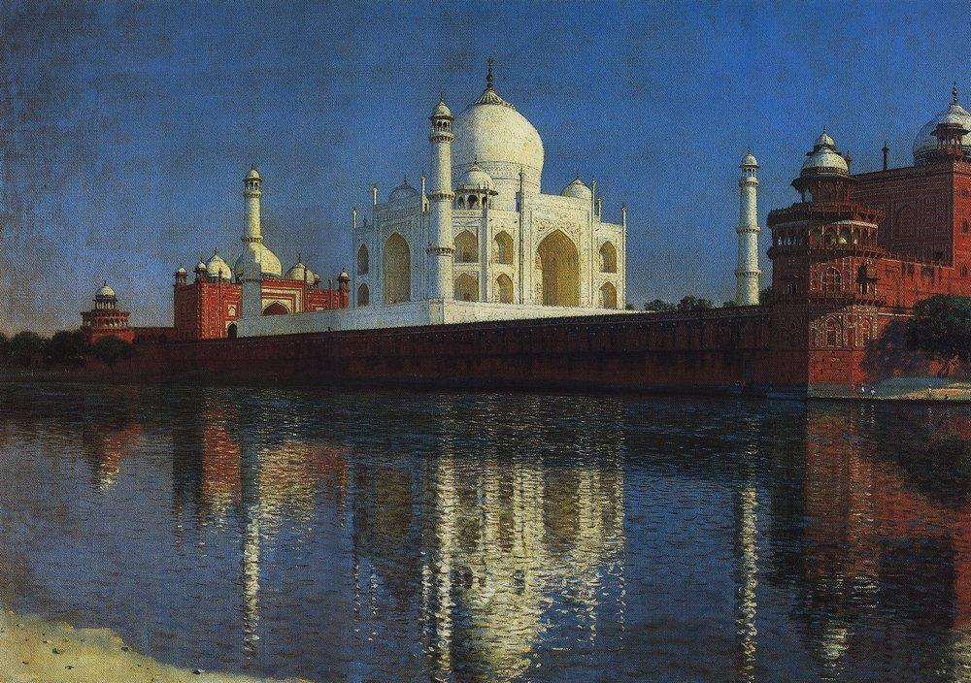
Василий Верещагин
Мавзолей Тадж Махал близ Агры, 1874

Slide 42
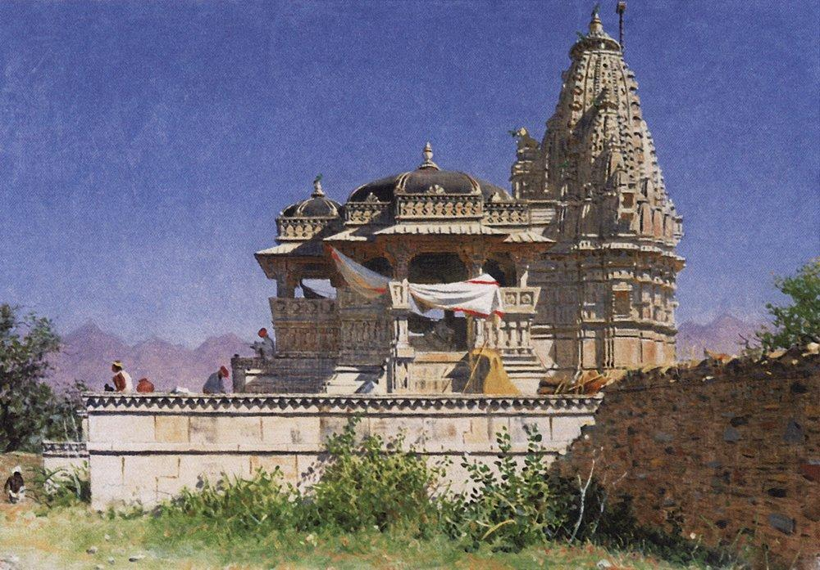
Василий Верещагин
Браминский храм в Адельнуре, 1874-1876

Slide 43
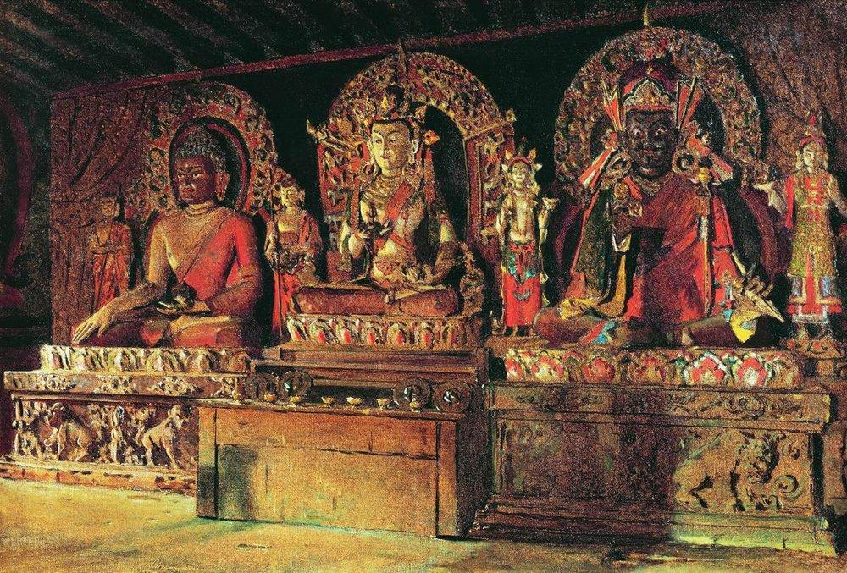
Василий Верещагин
Три главных божества в буддийском монастыре Чингачелинг в Сиккиме

Slide 44
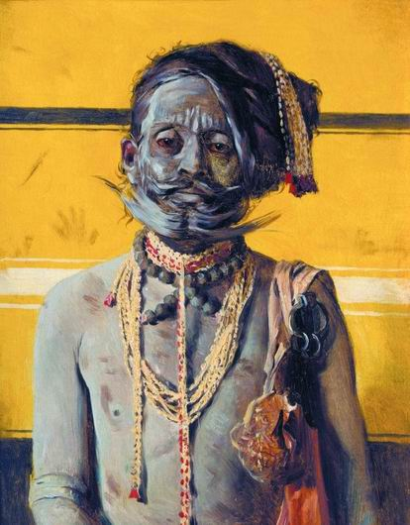
Василий Верещагин
Индийский факир

Slide 45
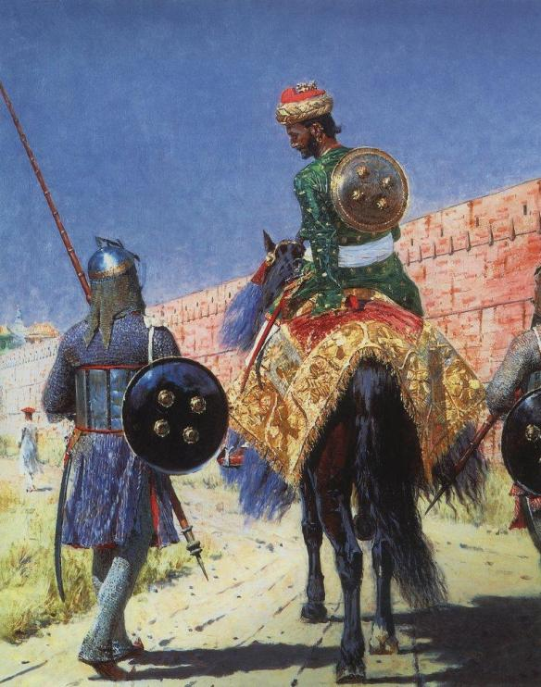
Василий Верещагин
Всадник-воин в Джайпуре. Около 1881

Slide 46
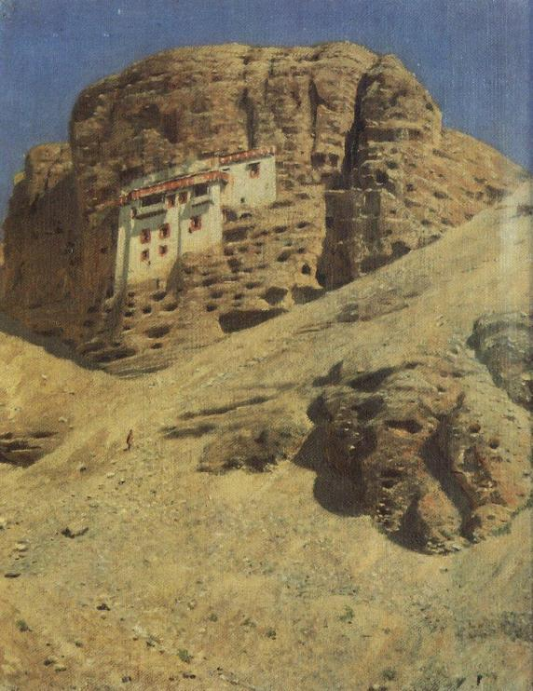
Василий Верещагин
Монастырь в скалах. Ладакх, Северная Индия, 1875

Slide 47
Несколько картин на японскую тему Василия Верещагина

Slide 48
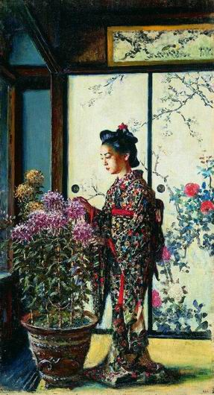
Василий Верещагин
Японка, 1903

Slide 49
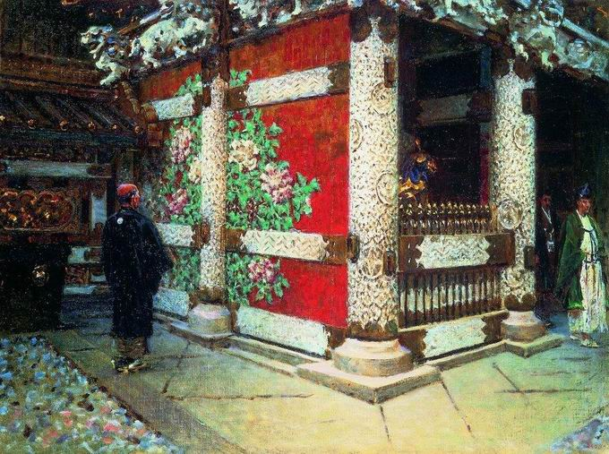
Василий Верещагин
Япония. Шинтоистский храм в Никко

Slide 50
Василий Верещагин. Русский Север

Slide 51
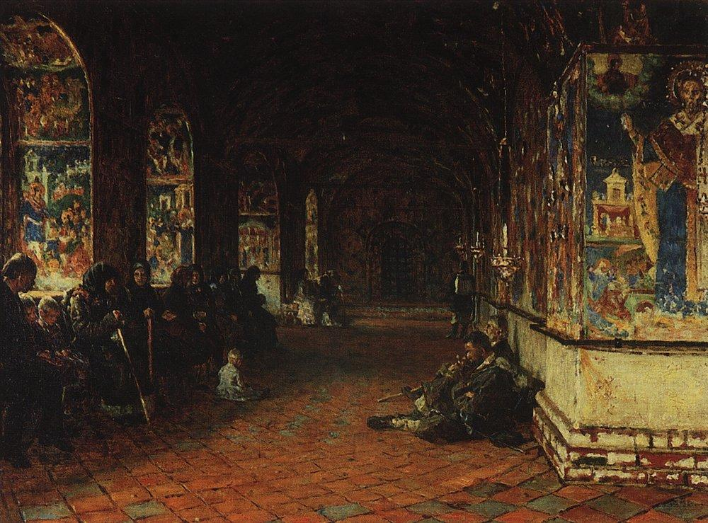
Василий Верещагин
Ярославль. Паперть церкви Иоанна Предтечи в Толчкове

Slide 52
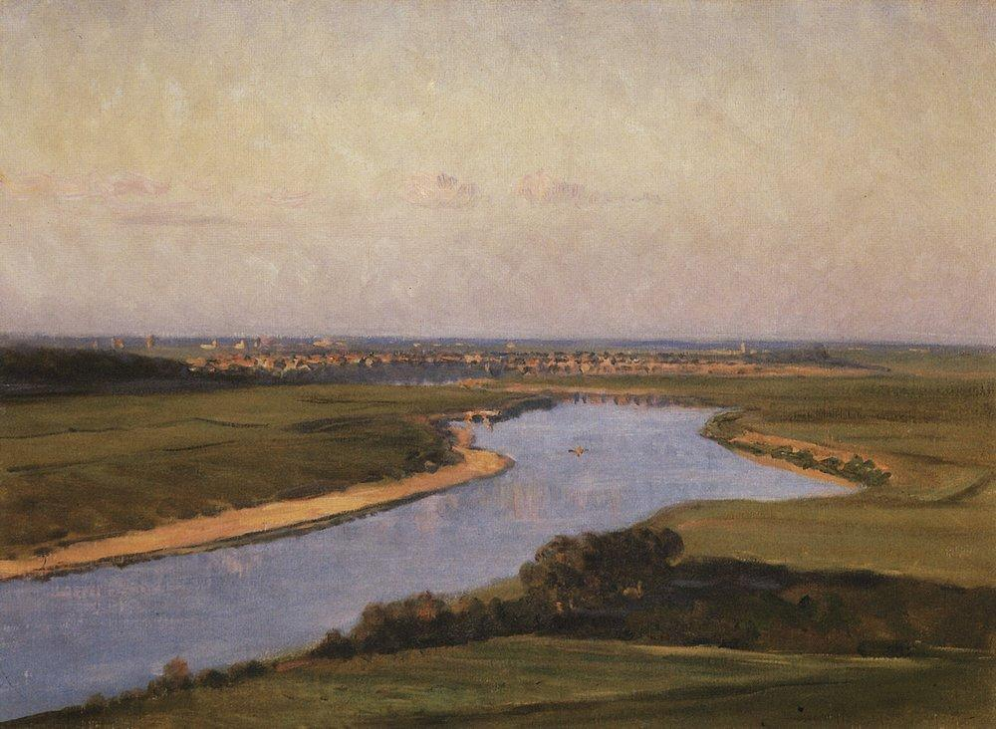
Василий Верещагин
Северная Двина

Slide 53
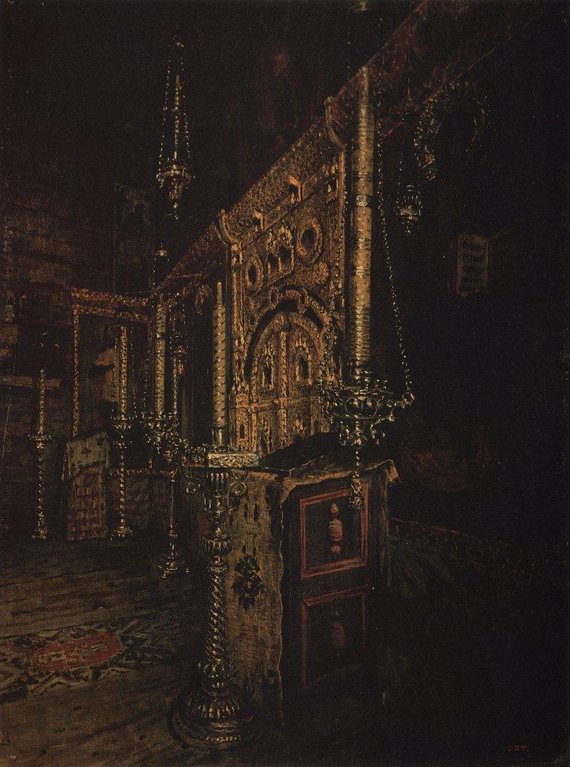
Василий Верещагин
Иконостас церкви Святого мученика Иоана Богослова на Ишне, близ Ростова Ярославского, 1890

Slide 54
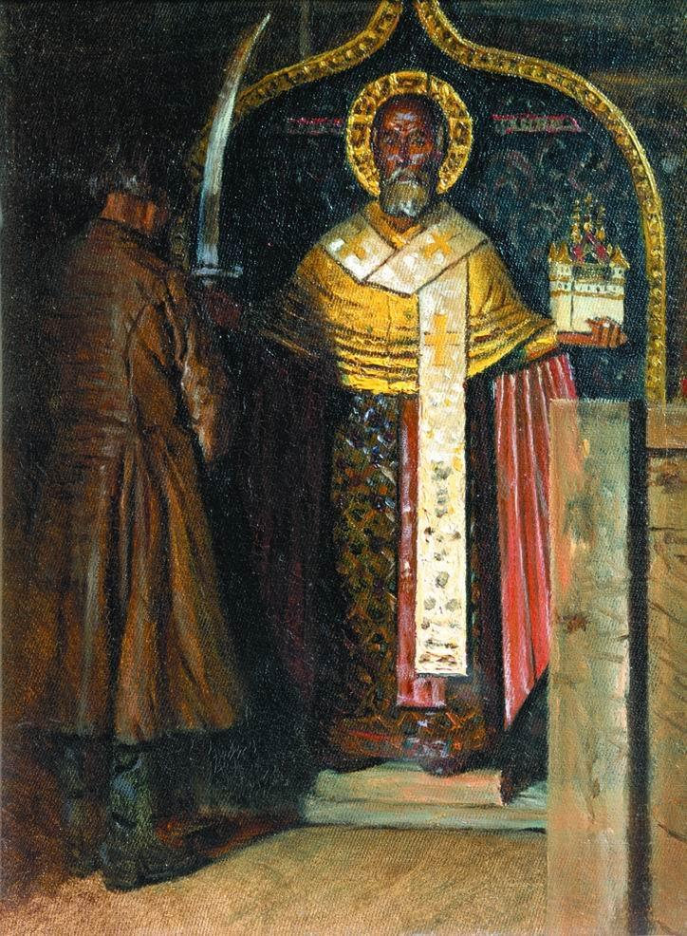
Василий Верещагин
Икона Святого Николы с верховьев реки Пинеги, 1896

Slide 55
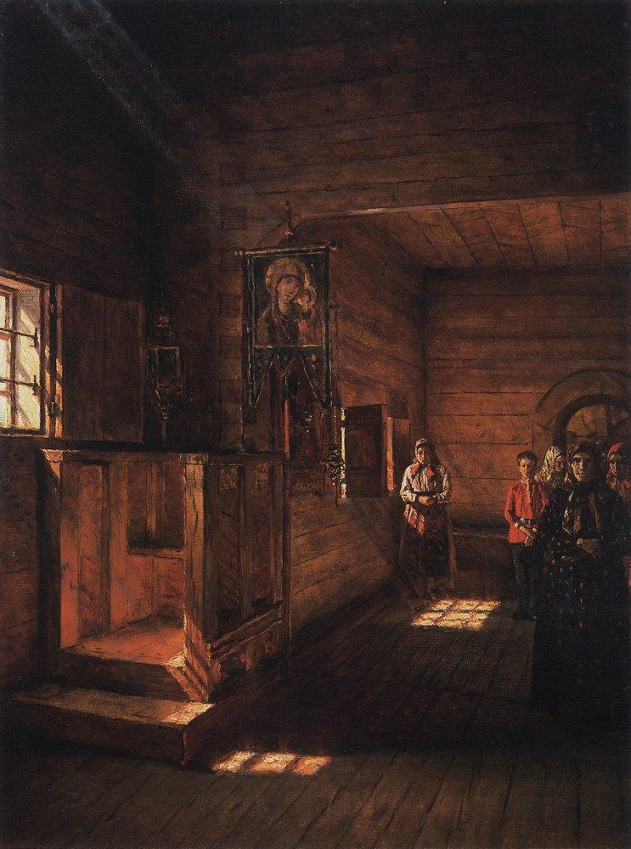
Василий Верещагин
Внутренний вид церкви Иоанна Богослова на Ишне близ Ростова Ярославского, 1888

Slide 56
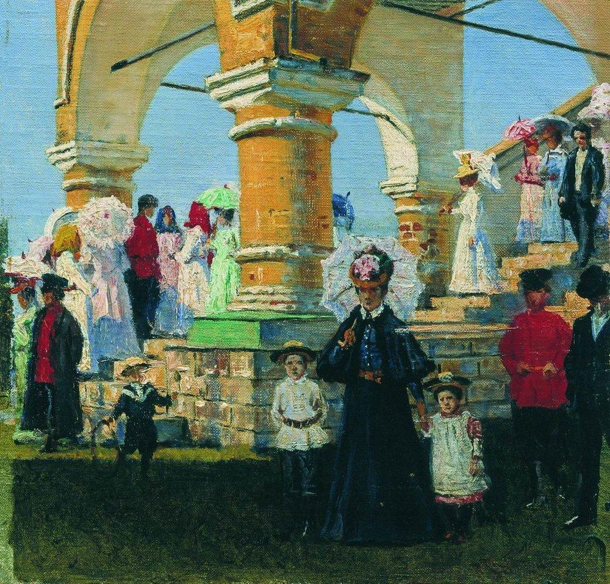
Василий Верещагин
Троицын день. Село Коломенское

Slide 57
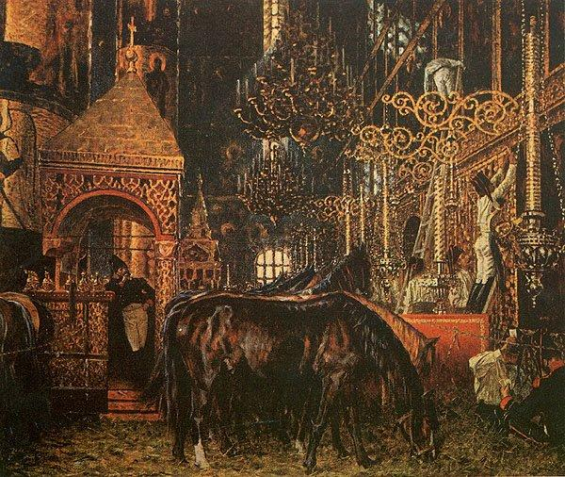
Василий Верещагин
В Успенском соборе. 1887-1895

